Slide 1
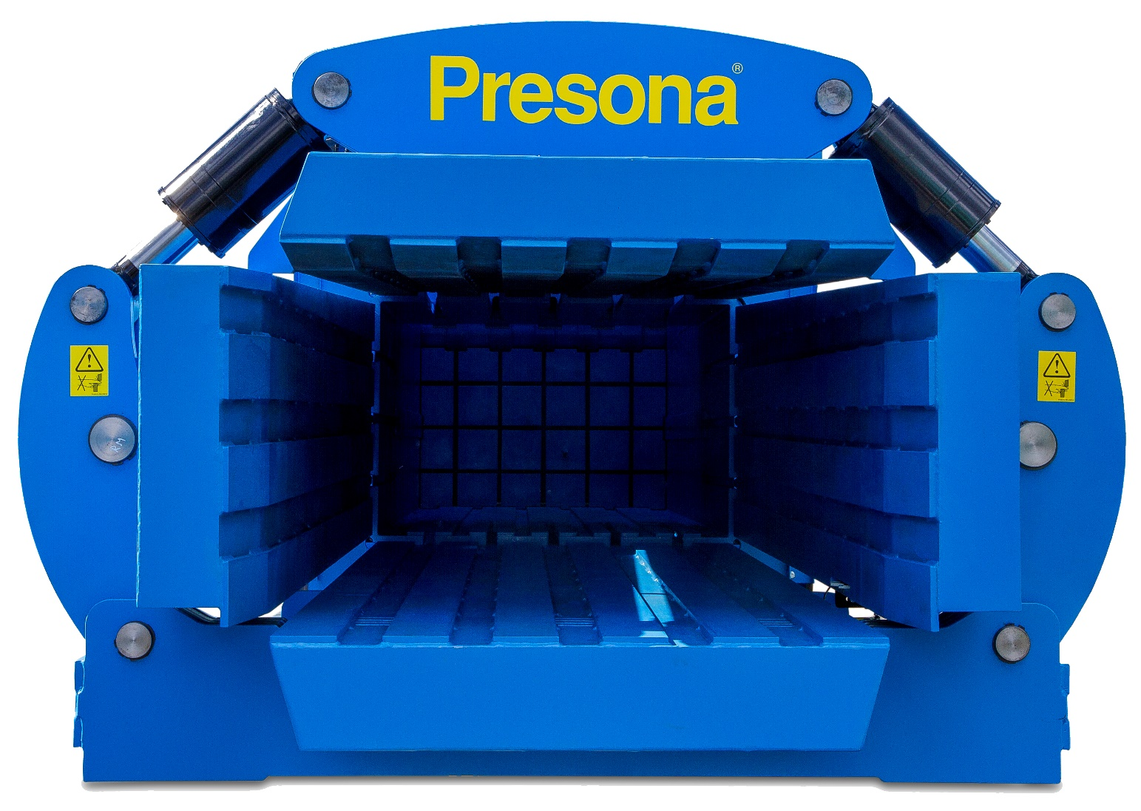
Виняткова технологія пресування
Notes:
My name is Hannes Tschirpke. I am responsible at Presona AB for contacts to our clients in eastern and northern Europe.
Presona is a well known company from Sweden, producing fully automatic baling machines with pre press technology for more than 50 years. We are active in the field of waste handling.

Slide 2
Концепція Presona
розробляти, виготовляти і продавати повністю автоматичні преси та пов’язане з ними обладнання для сортування, ущільнення та переробки широкого спектра вторинних матеріалів,
постачання систем відведення відходів для переробки відходів в поліграфічній, паперовій та пакувальній галузях,
Забезпечення повної підтримки нашої продукції у вигляді обслуговування та виробництва запасних частин,
давати нашим клієнтам можливість поводитися з відходами економічно ефективними, безпечними та екологічними способами.
Notes:
Our product are balers plus equipment for waste handling like air transport systems. We build complete waste extraction systems for printing and packaging industry and we offer service for our products and the products of other producers. We are representative for well known companies like cross wrap from Finland and Untha from Austria. In the last years we put the main focus more to our core business, baler with pre press technology

Slide 3
Деякі факти
Головний офіс та виробництво в Томеллі на півдні Швеції
Власне проектування та конструювання для повного контролю за продукцією
Більш ніж 50-річний досвід виробництва повністю автоматичних пресів з нашою унікальною концепцією пре-пресингу.
Всесвітня мережа збуту з присутністю у приблизно 40 країнах
Частка експорту> 80%
Більше 1000 пресів доставлено в більш ніж 60 країн світу
Понад 500 ущільнювачів та заводів з відведення відходів було поставлено до Європи
Сертифіковано відповідно до стандартів SS-EN ISO 9001: 2015 та SS-EN ISO 14001: 2015
Notes:
Our company is located in the very south of Sweden, in the small town of Tomelilla, not so far from Ystad…maybe you watched crime stories about the detective Wallander, playing in this city and in Skåne
All balers are produced by ourselves. We delivered into more than 60 countries around the globe and on the territory of the former Soviet Union we sold more than 200 machines

Slide 4
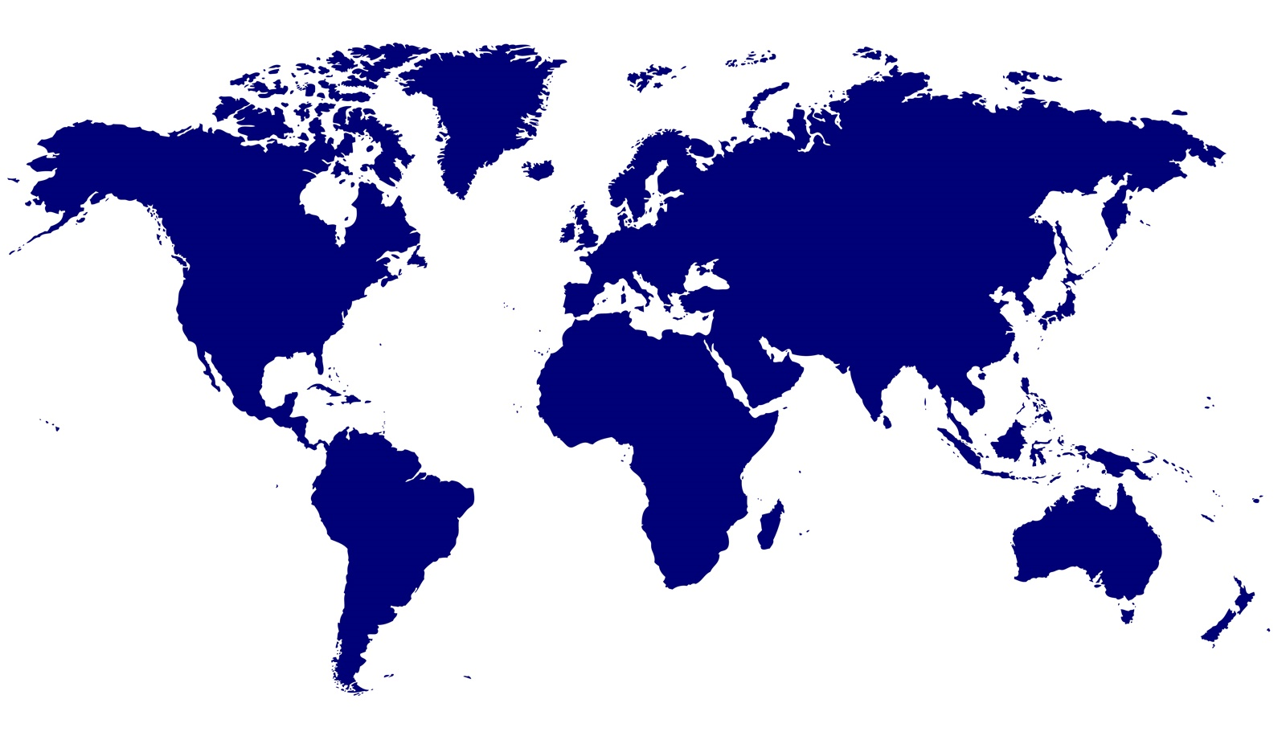
Глобальна мережа продаж Persona
Austria, Belgium, Bulgaria, Czech Republic, France, Germany, Hungary, Ireland & N. Ireland, Latvia, Lichtenstein, Lithuania, Luxemburg, Netherlands, Poland, Romania, Slovakia, Slovenia, Spain, Switzerland, United Kingdom
Denmark, Finland, Norway
Russia, Belarus, Ukraine
Indonesia, Malaysia, Singapore, Taiwan, Thailand, Vietnam,
USA
Brazil, Mexico, Peru
Turkey
Bahrain, Egypt, Jordan, Kuwait, Oman, Qatar, Saudi Arabia, United Arab Emirates
Israel
Notes:
We work together with agents, distributors and by our own staff.

Slide 5
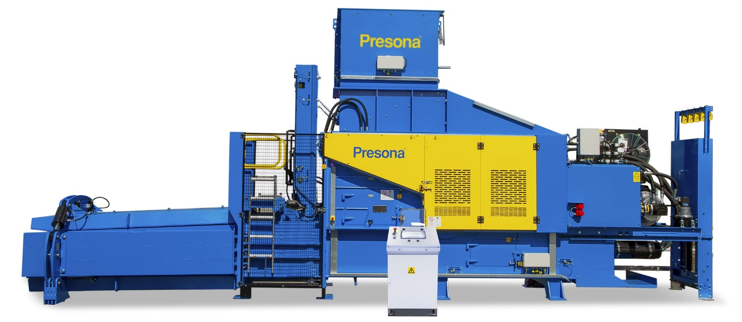
Продукція / Системи Persona
Повністю автоматичні горизонтальні преси
Системи поводження з відходами
Муніципальні лінії сортування відходів
Notes:
Our products are fully automatic balers, waste handling systems and sorting lines. A baler – our most important product - is a machine for compacting material in order to keep it clean and to get a more effective transport.

Slide 6
Технологія пре-пресингу
Notes:
Our specialty are balers with pre press technology.

Slide 7
Presona – ефективні преси
Технологія пре-пресингу, що розроблена та використовується Presona у всіх пресах серії LP
Уся потужність пресу використовуються для ущільнення матеріалу
До 50% менше енергоспоживання в порівнянні з традиційними пакувальними пресами
Не витрачається енергія для обрізування надлишкового матеріалу
Низькі витрати на технічне обслуговування
Преси великої щільності для всіх матеріалів
Висока ємність
Notes:
Presona works hard for producing machines with low running cost, reliability and long life cycle. The most expensive in the use of a baling machine is not the investment, it is the wire !
For us it is very important to be a partner for our client, instead of only selling a machine. It is important to give our partners the best solution, which maybe is not ours.

Slide 8
Преси Presona - Використання
Матеріал
папір та картон
газетний папір та журнали
відпрацьоване паливо та тверде відновлене паливо
відходи з графічної та пакувальної промисловості
пластикові плівки, контейнери та ПЕТ-пляшки
полістирол
олов’яні та алюмінієві банки
побутові відходи
подрібнені промислові відходи
текстиль
баргас
мінвата, бавовна тощо
Користувачі
переробка паперу
друкарні та книгозбірні
паперова і картонна промисловість
пакувальна промисловість
трансферні станції
переробка побутового сміття
заводи з переробки відходів
сміттєспалювальні заводи
Механічні біологічні очисні споруди
Notes:
Our machines are used by a lot of companies and compacting almost everything what you can imagine in the sphere of waste and materials for recycling

Slide 9
Presona – Резюме
1940 Починається виробництво машин для переробки відходів - невеликі вертикальні преси з дерева.
1960 Преси стають горизонтальними, розроблена унікальна концепція пре-пресингу.
1971 Виготовлення першого пресу з інтегрованим, автоматичним пристроєм тюкування.
1983 Розроблено принцип DH - двоступенева система попереднього ущільнення, що дозволяє збільшити подачу габаритного матеріалу із збереженням щільності тюків.
1997 Presona розробляє перфоратор для ефективного укладання ПЕТ пляшок.
1999 Завершена перша повна сортувальна установка для побутових відходів.
2000 Запуск першого на ринку пресу з автоматичним пристроєм стягування пластику.
2001 Запуск серії Presona LP 140 CH / XH, що здатні обробляти понад 800 куб. М / год.
2004 Поставка першої мобільної установки для пресування ТПВ.
2006 Запуск серії LP 65 VH, високотехнологічний прес з найсучаснішими технологіями.
2008 Впровадження Системи Управління Premi, інтелектуальна система HMI.
2010 Запуск прес-моделі, призначеної для укладання алюмінієвих банок.
2012 Запуск наступного покоління серії LP 140.
2013 Запуск нового покоління серії LP, починаючи з LP 85 VH, LP 110 CH, LP 60 EH / VH
Notes:
Here some historical points.
Maybe it is not so important to tell you about the history of Presona.
Whenever you ask the producer of equipment about an excellent system, they will tell you, that only their company has the solution you need. Very often they have not your needs in mind, but their earnings, their own money.

Slide 10
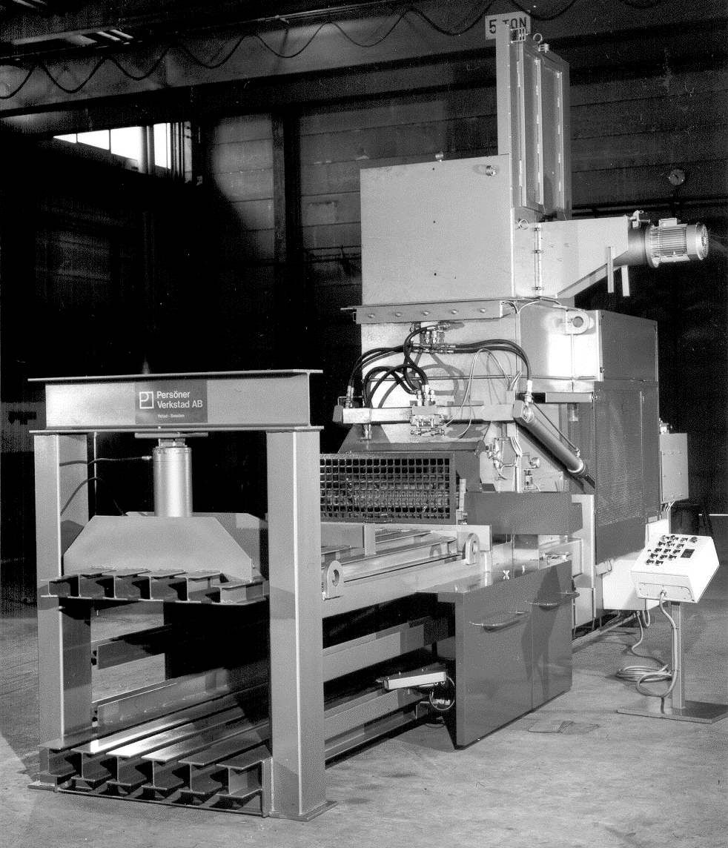
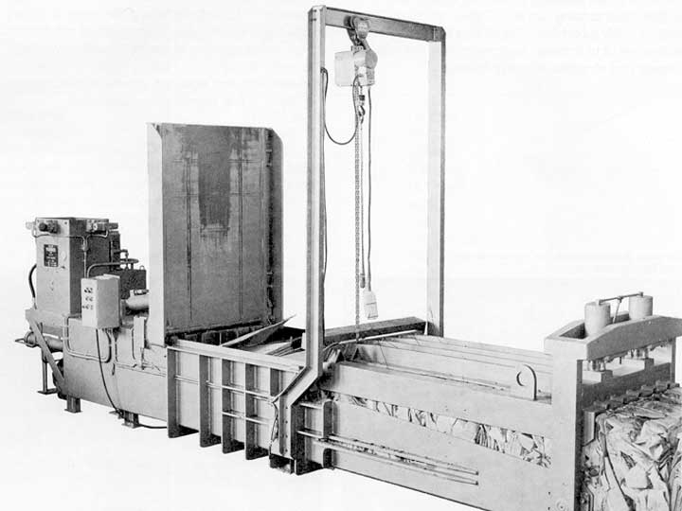
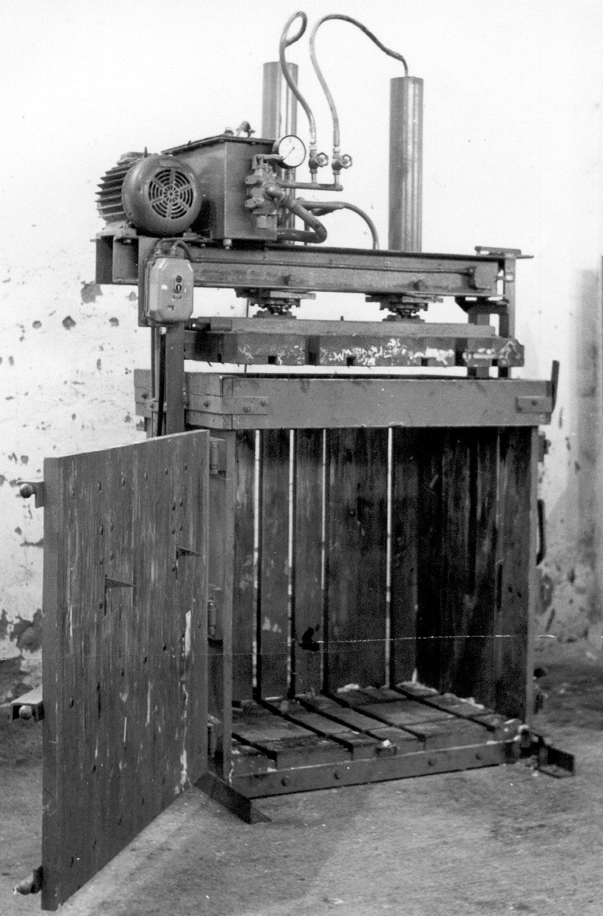
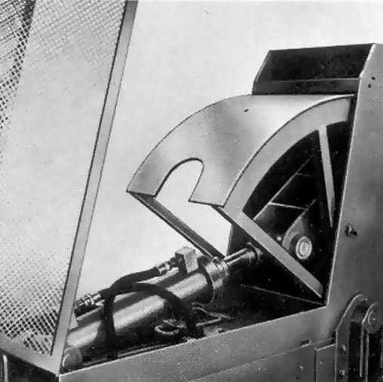
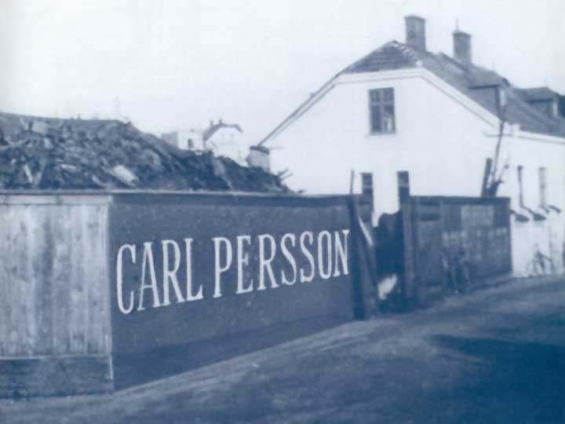
Presona – Початок
Notes:
The best waste handling system is a system without waste, a system you do not need. But that will be almost not impossible.
Almost everybody knows the 3 R …. Reduce, Reuse and Recycle. To organize everything according this, is not an easy job.
Presona is located in Sweden, the staff see the efforts in Sweden for reducing waste in their private life. I see it every day and I see the situation in many countries.
I see the situation in the sector for waste and recyclables in central and eastern Europe, in south America and Asia and Africa. We see, which solution was chosen, We see the advantage and the disadvantage.

Slide 11
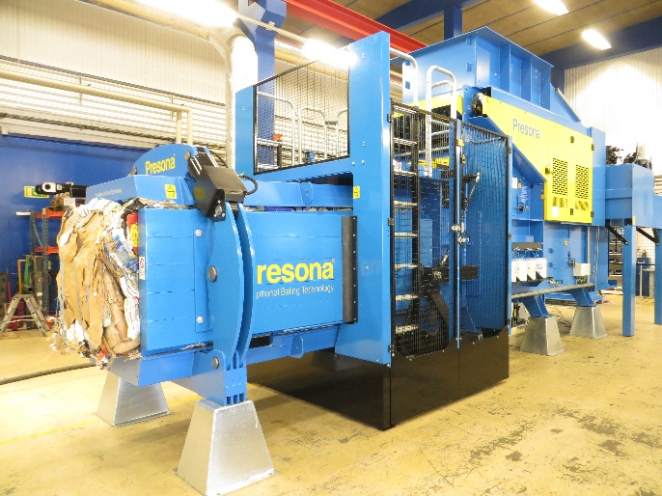
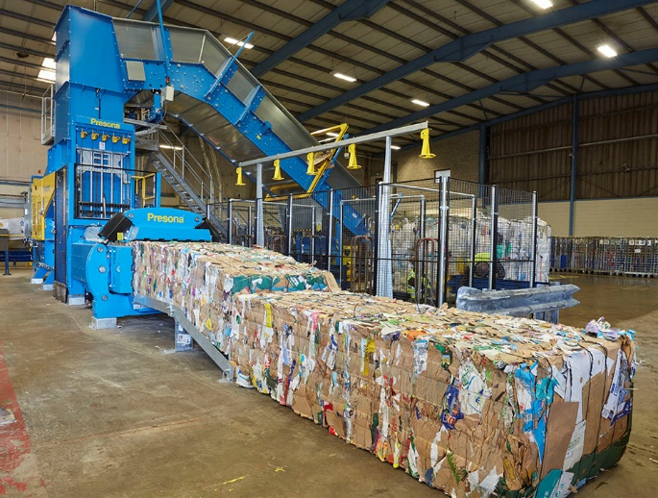
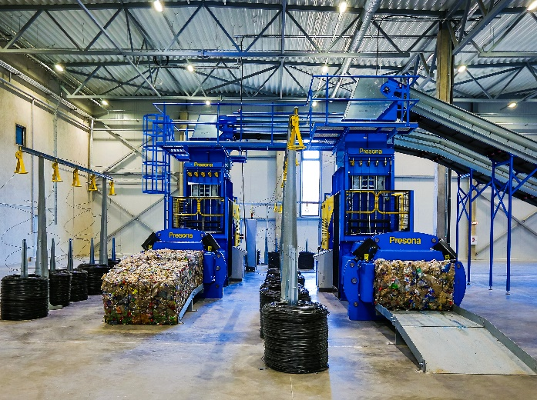
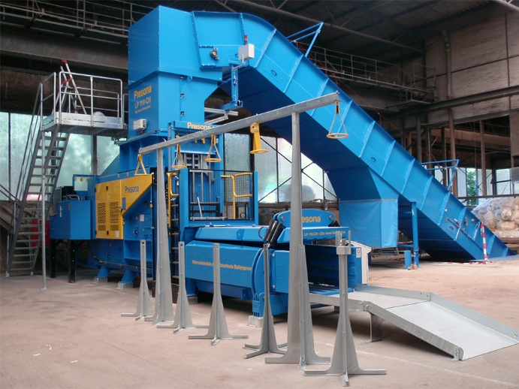
Сьогодення – асортимент моделей
Notes:
It is not necessary to invent the same solution in every country again. Sometimes it is enough to check others mistake.
I see very often tender documentation, where the producer of the components is visible, without writing a name. The reasons are the lack of experience in consulting offices and aggressive sales activities, resulting in a copy-paste-solutions. The result are high prices and no optimal equipment.

Slide 12
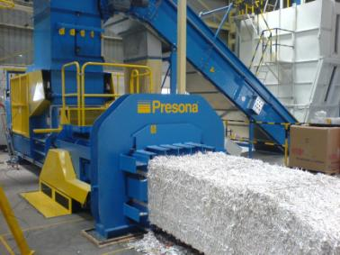
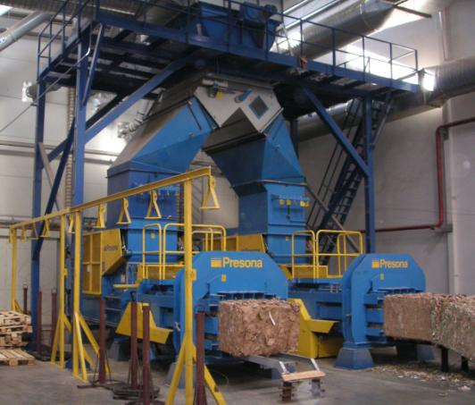
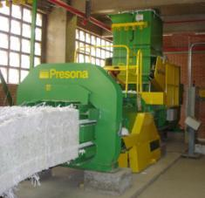
LP 50 EH
Notes:
Presona is a company and we all get our earning from sales. But we want to have a long lasting connection to our clients, to our partners. We can give you advise for different solutions of different producer, depending on layout, quality, capacity, material and of course, the price

Slide 13
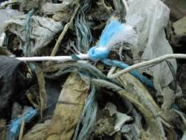
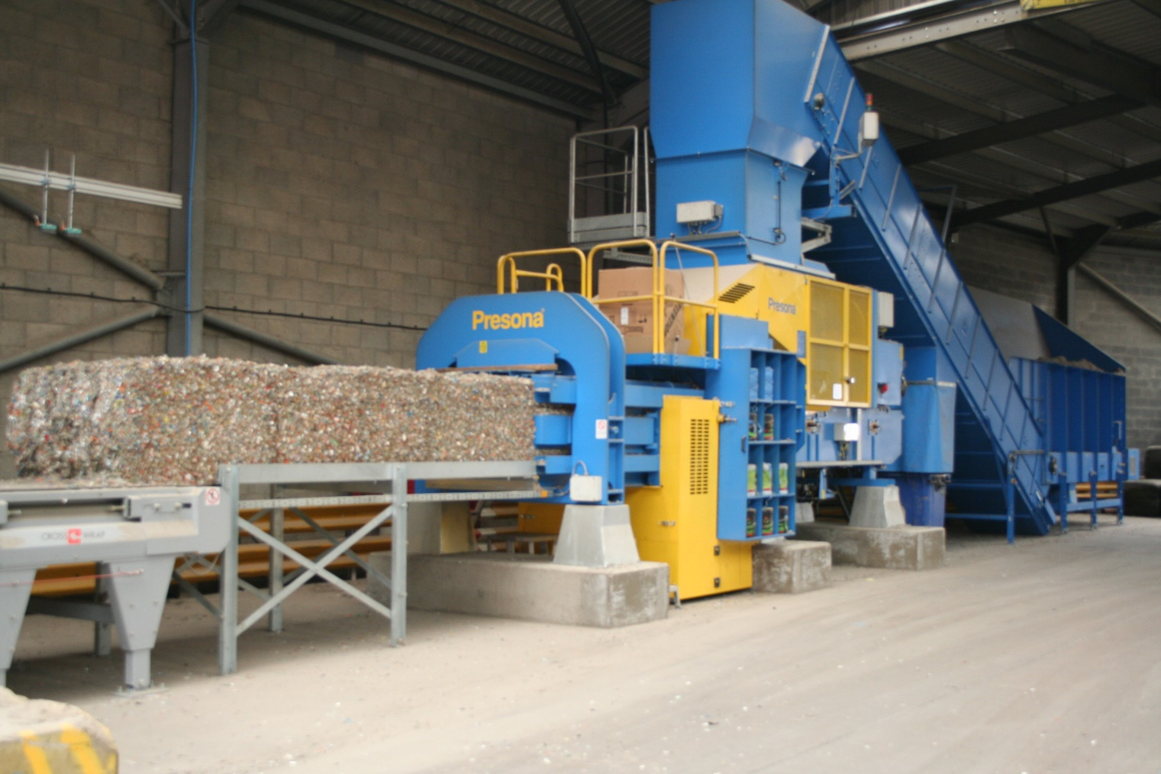
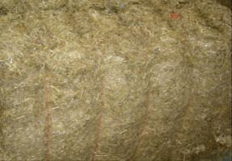
LP 50 EHF/VHF (F = поліпропіленова пряжа)
Notes:
The separate collection of waste, the separation of wet and dry fractions in the household is a very important first step. We took it in Sweden many years ago and it took us some years to come to the condition like it is today. Waste handling and clean environment costs money, it is not for free. Companies sorting and handling waste want to earn money, that is there interest. A full scale systems demands a gate fee at landfills in order to reduce the volume of waste in the nature. Without a gate fee, the waste handling is more a picking of expensive recyclables.

Slide 14
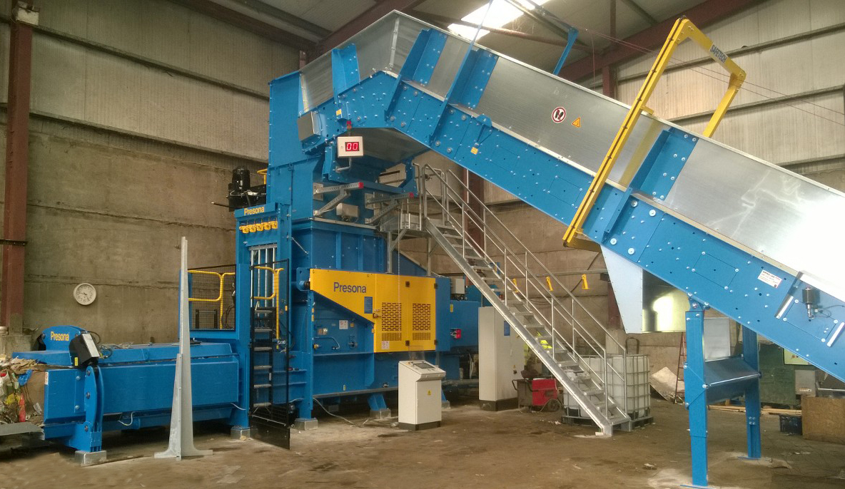
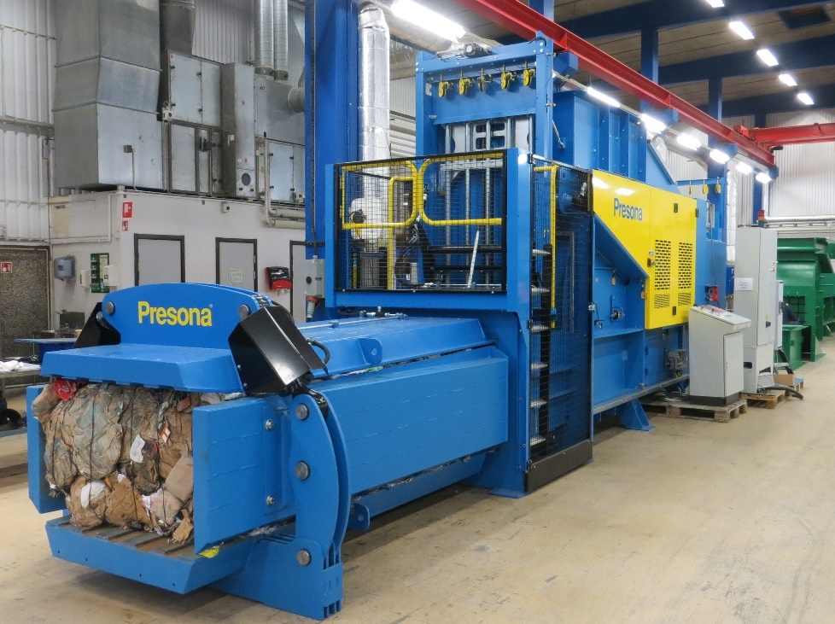
LP 60 VH
Notes:
In Denmark, in Lithuania, in Estonia and in Sweden, the deposit system for cans and pet bottles use our compacting solution. Such a solution would be usable for Ukraine too, but it must be based on a law.

Slide 15
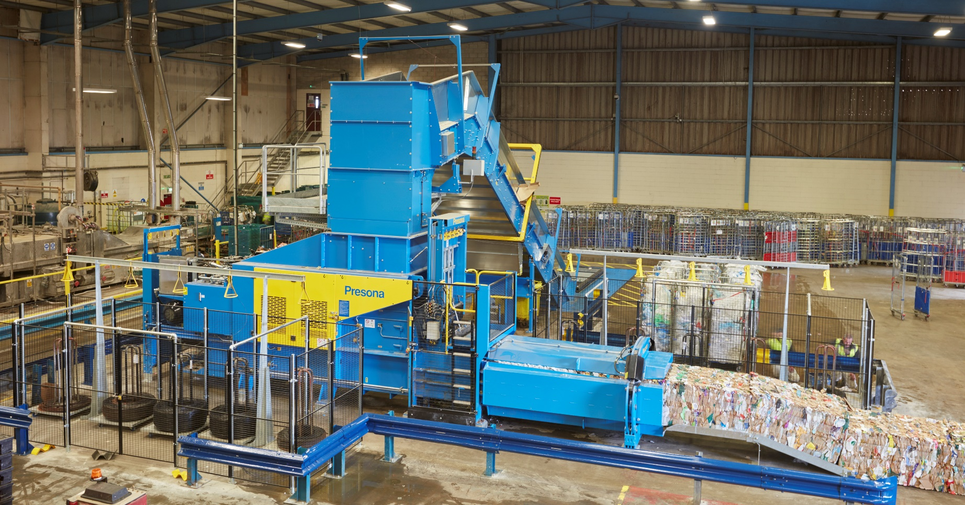
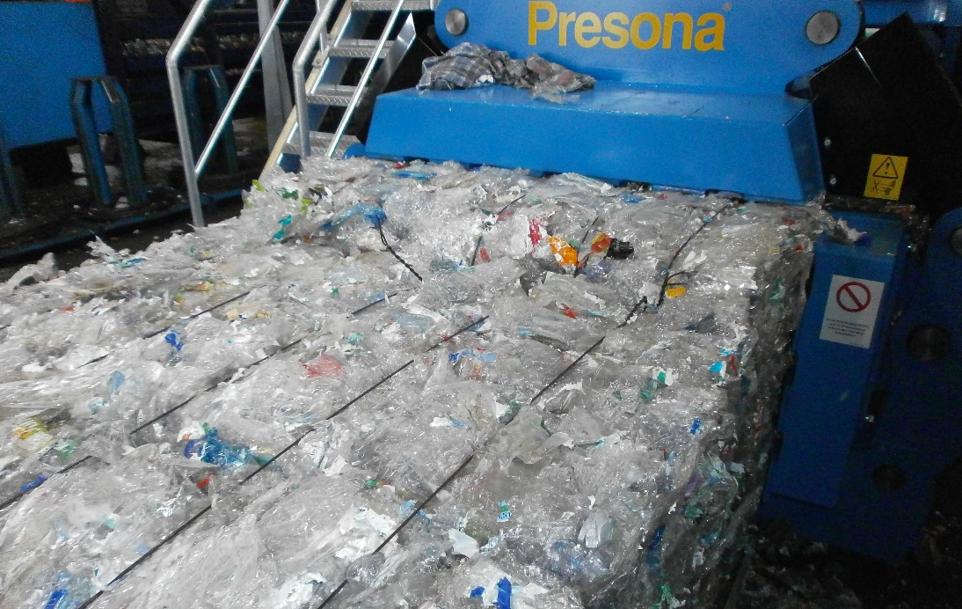
LP 85 VH
Notes:
RDF production is an interesting sphere. It works in western and northern Europe due to high prices for energy and due to a gate fee. We will see, how the situation for RDF will be after some years.

Slide 16
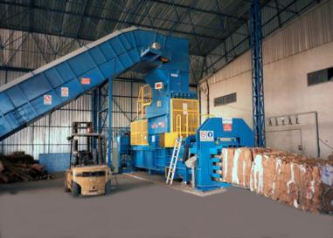
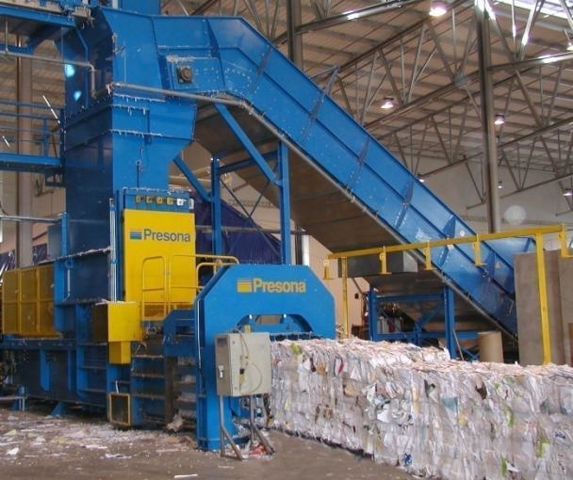
LP 110 DH (DHS = формат великих тюків)
Notes:
There are a lot of points we can discuss about and try to find a solution. The best one will have minimum impact on the environment and guaranties a cleaner world for the next generation.

Slide 17
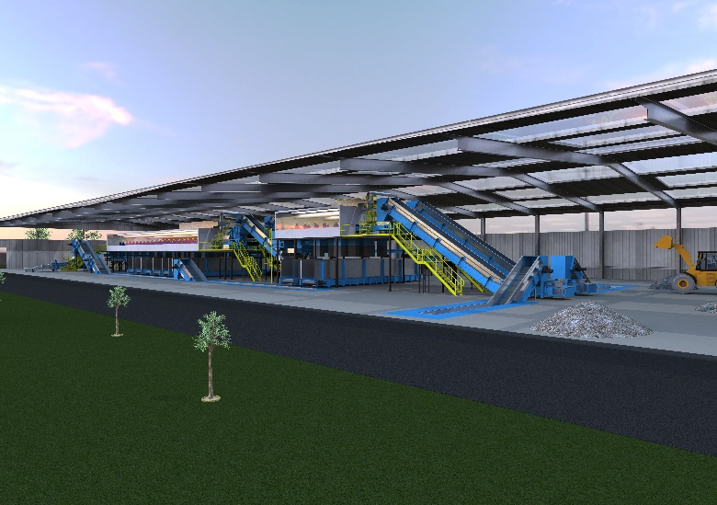
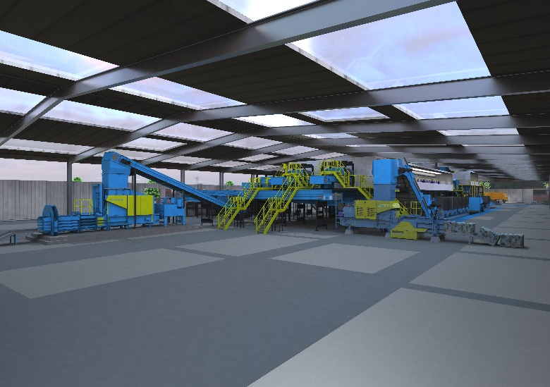
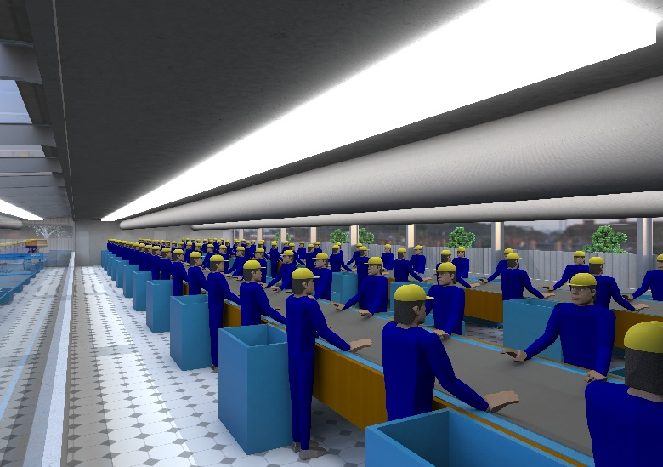
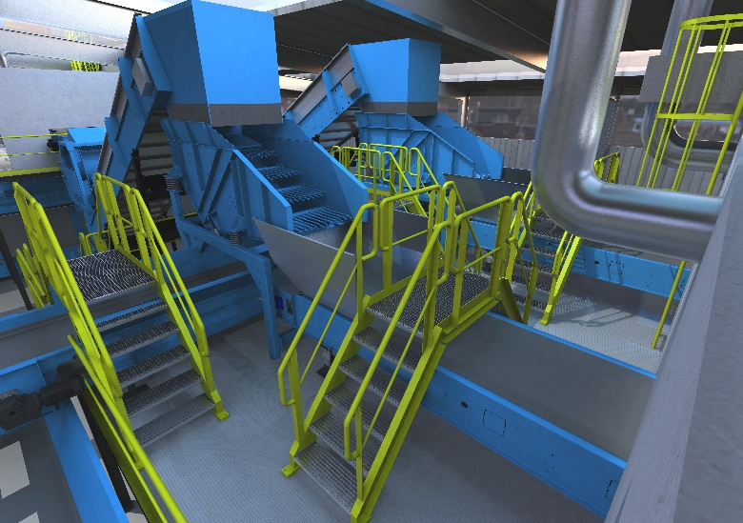
Сортувальна установка Presona для ТПВ
Notes:
We are open for discussing over and helping with equipment for systems of waste handling. The offer is also valid if it does not implement a baler.

Slide 18
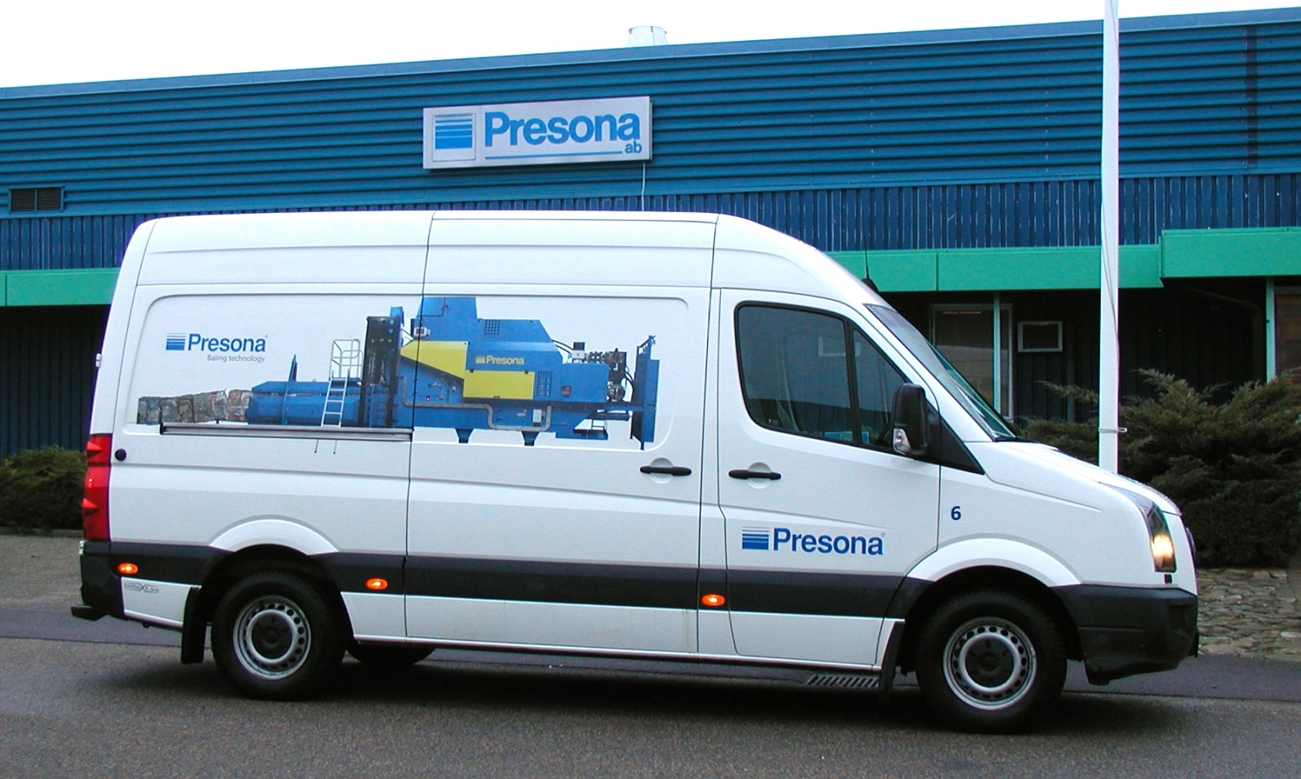
Presona Сервіс "Наша робота - Ваша безпека"
Notes:
Thank you very much for your attention

Slide 19
Деякі Клієнти Presona

